Slide 1
第八章 滚动轴承的公差与配合
§1 滚动轴承的公差等级及应用
§2 滚动轴承公差及其特点
§3 滚动轴承与轴及外壳孔的配合
§4 与滚动轴承配合的轴颈、外壳孔的精度的确定

Slide 2
第八章 滚动轴承的公差与配合
§1 滚动轴承的公差等级及应用
一、滚动轴承的互换性
二、滚动轴承的公差等级及其应用

Slide 3
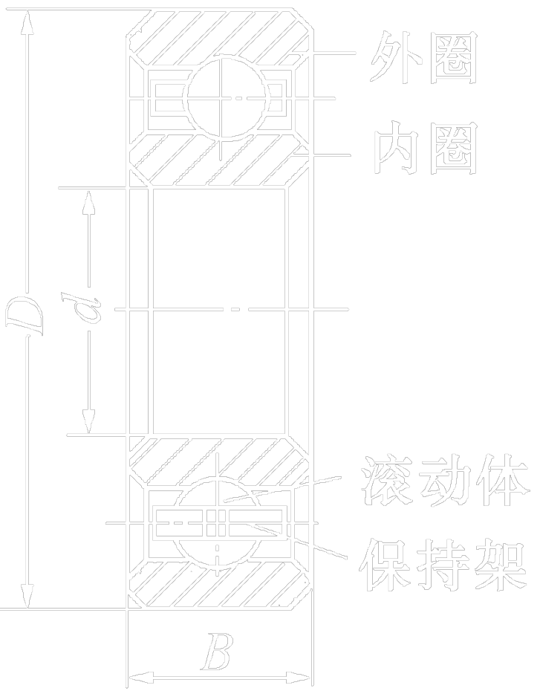
第八章 滚动轴承的公差与配合
§1 滚动轴承的公差等级及应用
一、滚动轴承的互换性
滚动轴承的基本结构如图8-1。
1. 组成：
球
2. 种类：
圆柱
按滚动体形状分
滚子
圆锥
滚针
向心—
径向力
按负荷方向分
推力—
轴向力
向心推力—
径、轴向力
图8-1

Slide 4
滚动轴承工作时应保证其工作性能，必须满足下列两项要求。
1.合理必要的旋转精度
轴承工作时轴承的内、外圈和端面的跳动应控制在允许的范围内，以保证传动零件的回转精度。
2.滚动体与套圈之间有合适的径向游隙和轴向游隙
滚动体与内、外圈的游隙分为径向游隙和轴向游隙。轴承工作时这两种游隙的大小皆应保持在合适的范围内，以保证轴承正常运转，寿命长。

Slide 5
二、滚动轴承的公差等级及其应用
1. 公差等级
根据（D、d、B）尺寸精度和旋转精度分：
向心轴承——
P0、P6（P6X：圆锥滚子轴承）、P5、P4、P2 五级；
其他轴承——
P0、P6（P6X：圆锥滚子轴承）、P5、P4四级。
精度依次升高，轴承公差代号对照表见表8-1。

Slide 6
2. 应用(表8-2）
P0级(普通级)：最广泛地应用于精度要求不高的一般旋转机构中。
P6(P6X)级(中级)和P5级(较高级)：多用于旋转精度和运动平稳性 要求较高或转速较高的旋转机构中（如普通机床主轴支承）。
P4级(高级)：多用于转速很高和旋转精度要求很高的机床或机器的旋转机构中（如精密机床主轴支承） 。
P2级(精密级)：多用于精密机床的主轴支承（如坐标镗床主轴支承） 。

Slide 7
第八章 滚动轴承的公差与配合
§2 滚动轴承公差及其特点
一、滚动轴承内、外径公差带特点
二、与滚动轴承配合的轴颈、外壳孔的常用公差带

Slide 8
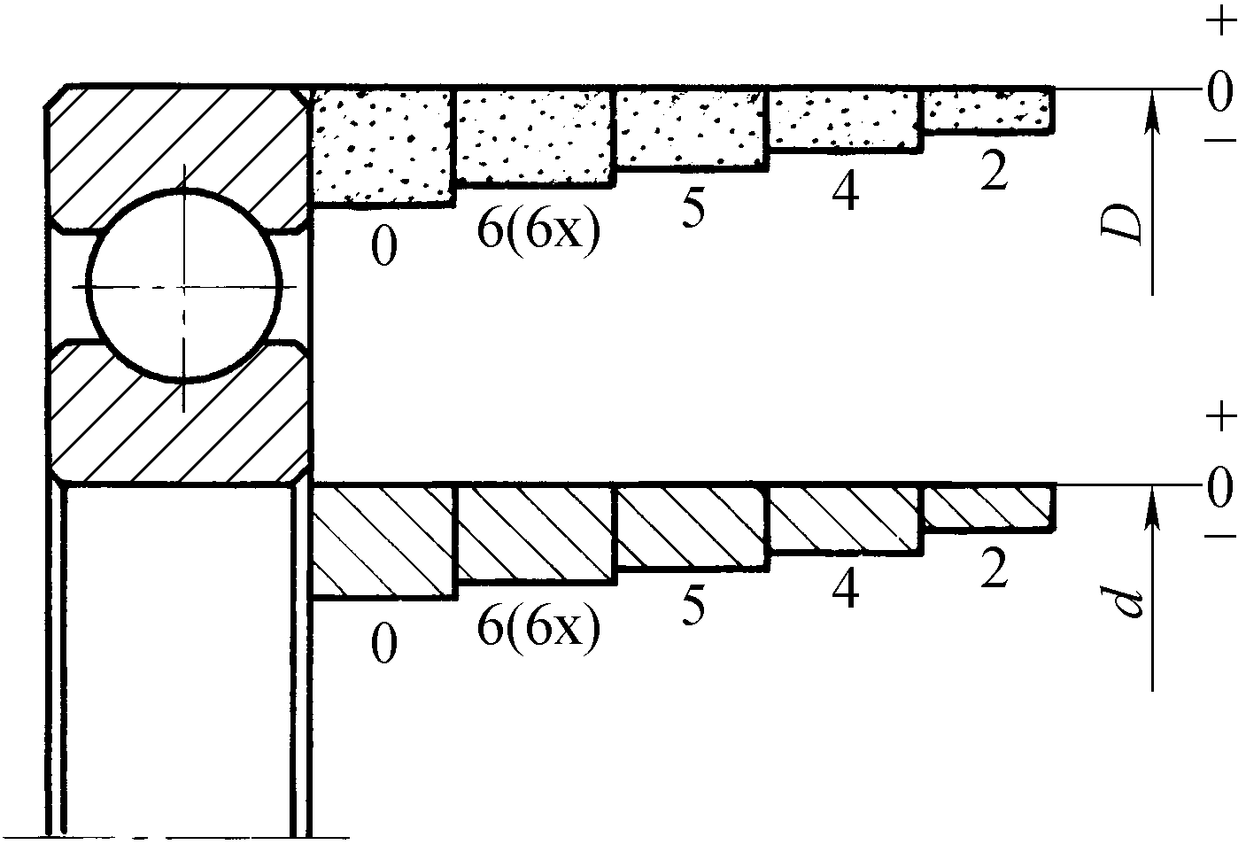
§2 滚动轴承公差及其特点
一、 滚动轴承内、外径公差带的特点 (如图8-3所示)
(1)标准部件：
是配合的基准件。
(2)易损件：
因需拆卸，故选取过盈较小的过盈配合或过渡配合。
(3)薄壁件：
因易变形，故与之相配合的零件的配合部位的形状精度要求较严。
内圈——
基准孔
ES=0
外圈——
基准轴
es=0
图8-3

Slide 9
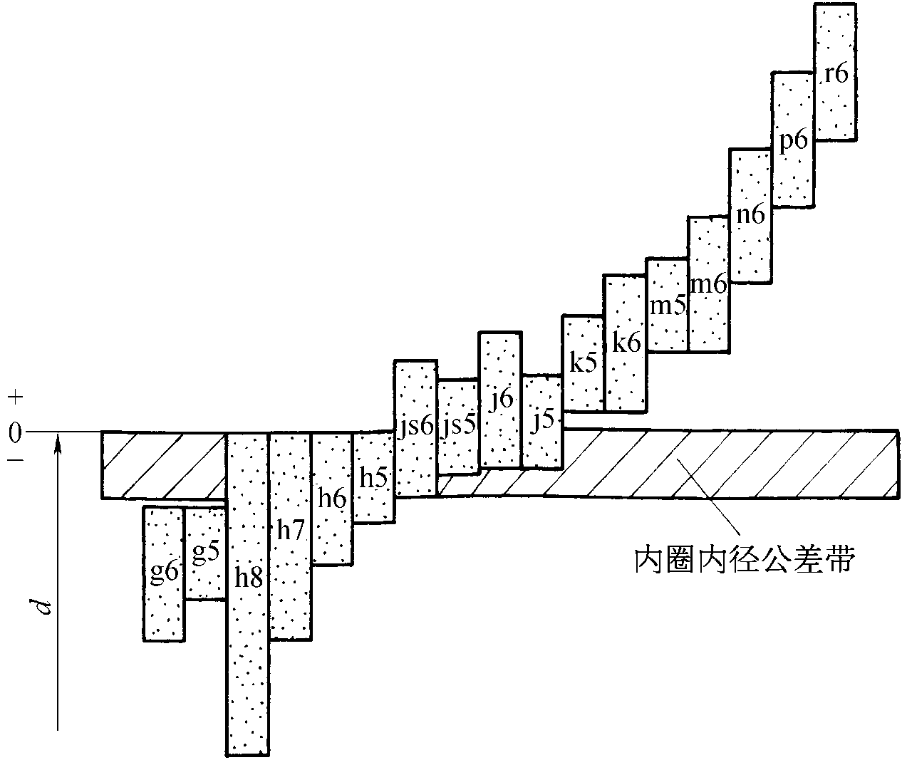
第八章 滚动轴承的公差与配合
§3滚动轴承的与轴及外壳孔的配合
与滚动轴承配合的孔、轴公差带见图8-4和图8-5。
孔、轴公差带均选自GB/T1800.1 —2009。
由图可见，轴承内圈与轴的配合比公差与配合标准中基孔制的配合要紧。
图8-4

Slide 10
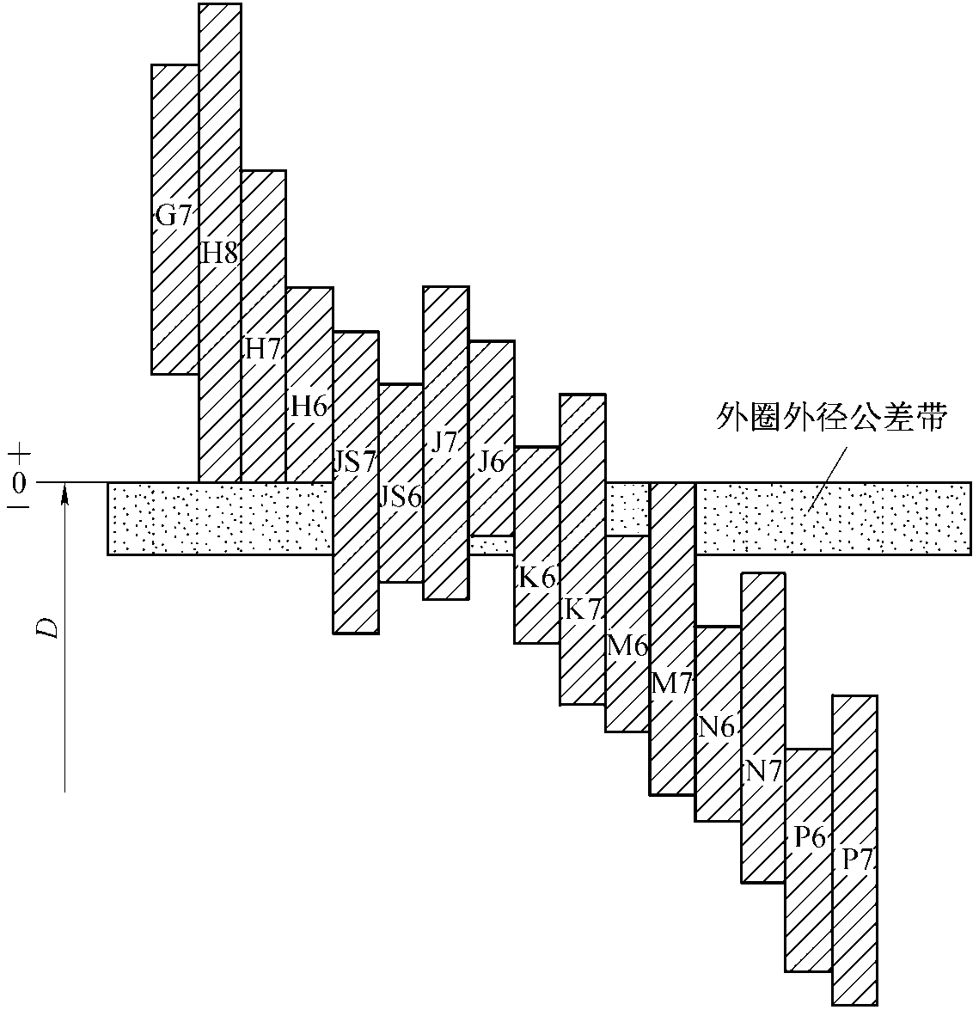
§3滚动轴承的与轴及外壳孔的配合
与滚动轴承配合的孔、轴公差带见图8-4和图8-5。
孔、轴公差带均选自GB/T1800.1 —2009。
由图可见，轴承外圈与外壳孔的配合与公差与配合标准中基轴制的同名配合基本相同。
图8-5

Slide 11
§3 滚动轴承与轴及外壳孔的配合
一、轴承套圈相对于负荷方向的运转状态
二、负荷的大小
三、径向游隙
四、轴承的工作条件

Slide 12
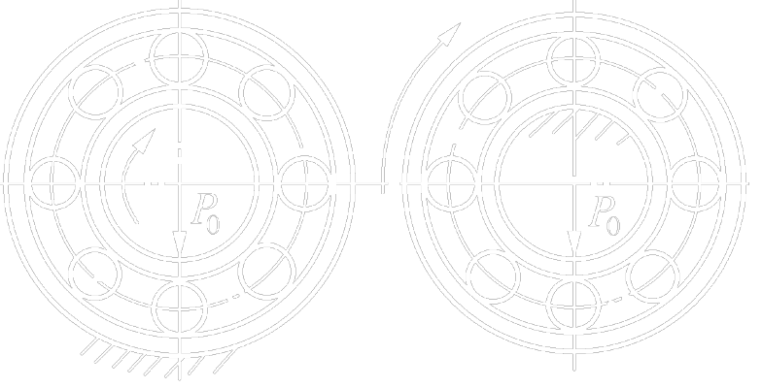
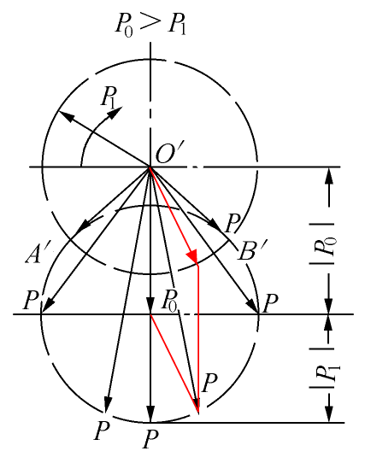
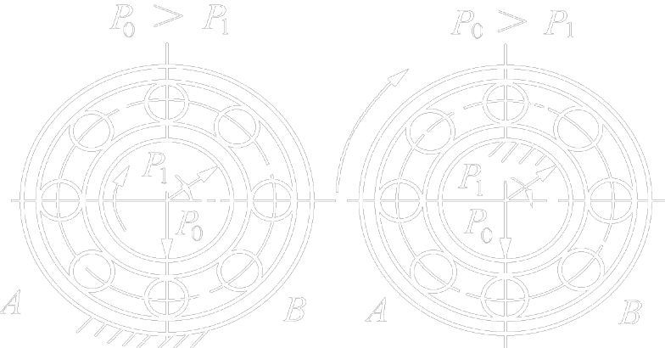
§3 滚动轴承与轴及外壳孔的配合
一、轴承套圈相对于负荷方向的运转状态（如图8-5及8-6 所示）
图8-5
局部负荷（定向）
负荷类型:
循环负荷（旋转）
摆动负荷
内圈：旋转负荷
外圈：定向负荷
内圈：定向负荷
外圈：旋转负荷
内圈：旋转负荷
外圈：摆动负荷
内圈：摆动负荷
外圈：旋转负荷
图8-6

Slide 13
二、负荷的大小
轻负荷P_{r}≤0.07C_{r}，正常负荷P_{r}＞0.07C_{r}～0.15C_{r}
重负荷P_{r}＞0.15C_{r}
（P_{r}——径向当量动负荷，C_{r}——径向额定动负荷）。
三、径向游隙
分五组：2组，0组，3组，4组，5组；游隙的大小依次由小到大。其中，0组为基本游隙组。
四、轴承的工作条件
如温度、旋转精度和旋转速度等。

Slide 14
第八章 滚动轴承的公差与配合
§4 与滚动轴承配合的轴颈、外壳孔的精度的确定
一、轴颈、外壳孔的公差带的确定
二、轴颈、外壳孔的形位公差与表面粗糙度轮廓幅度参数值的确定
三、轴颈和外壳孔精度设计举例

Slide 15
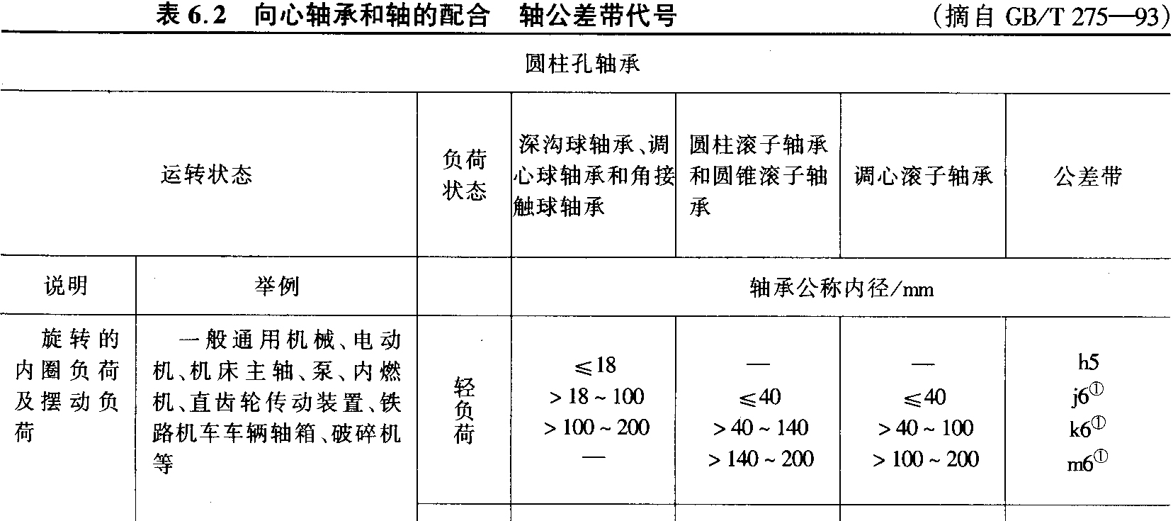
§4 与滚动轴承配合的轴颈、外壳孔的精度的确定
一、轴颈、外壳孔的公差带的确定
参照表8-5、表8-6选用。
表8-5 向心轴承和轴的配合 轴公差带代号

Slide 16
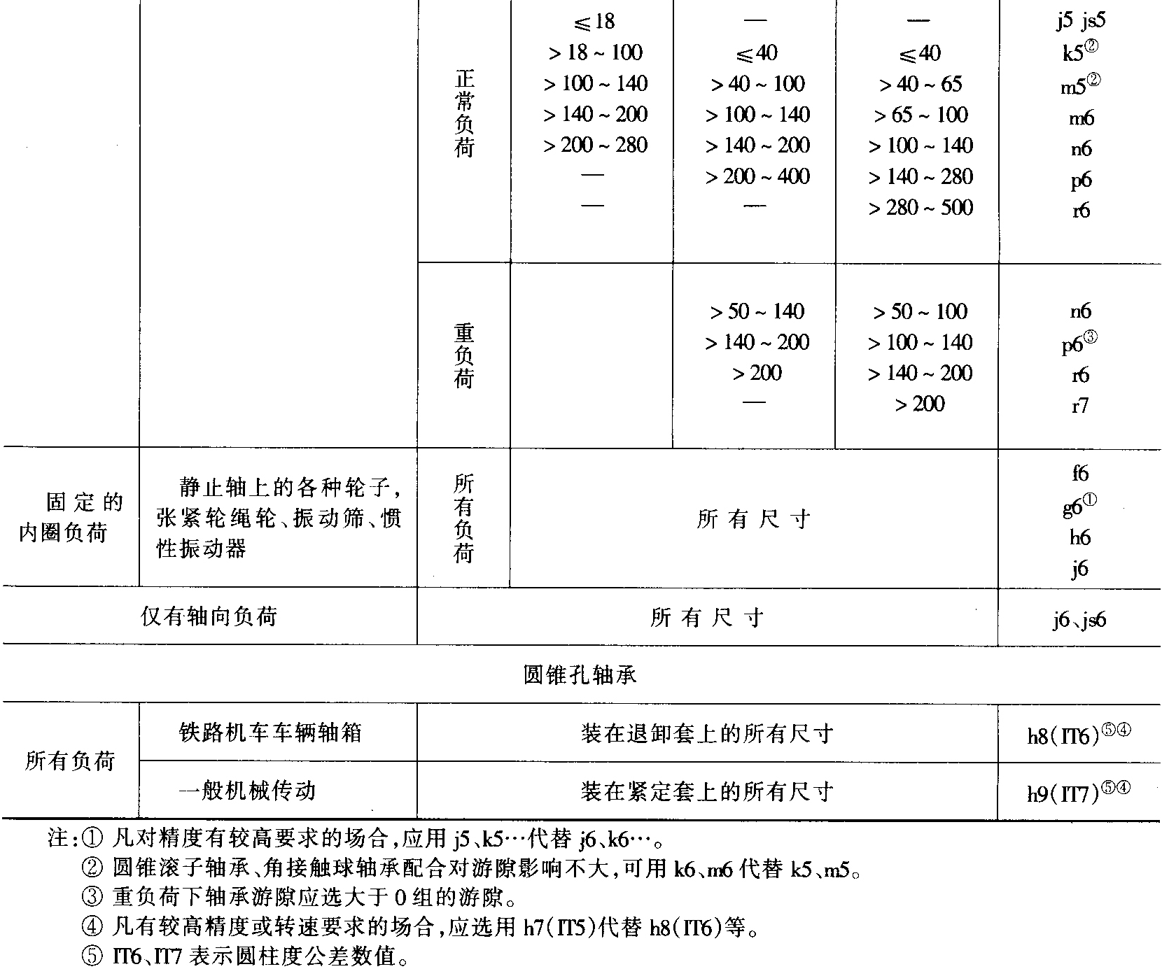

Slide 17
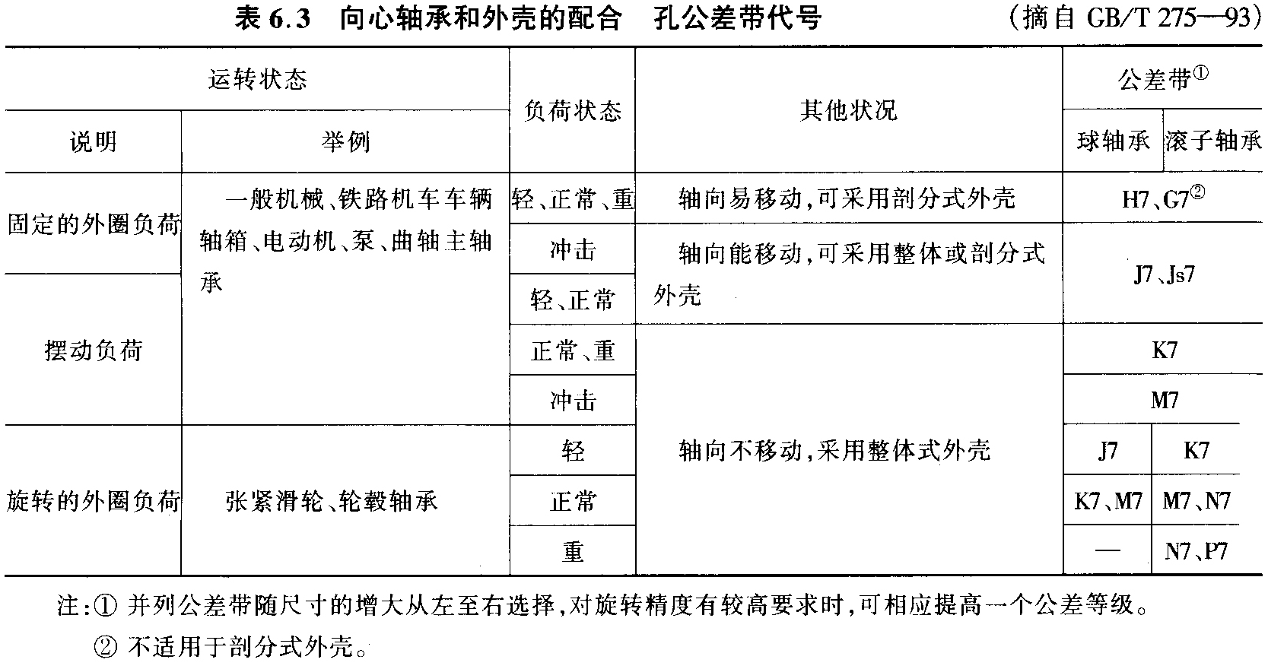
表8-6 向心轴承和外壳孔的配合 孔公差带代号

Slide 18
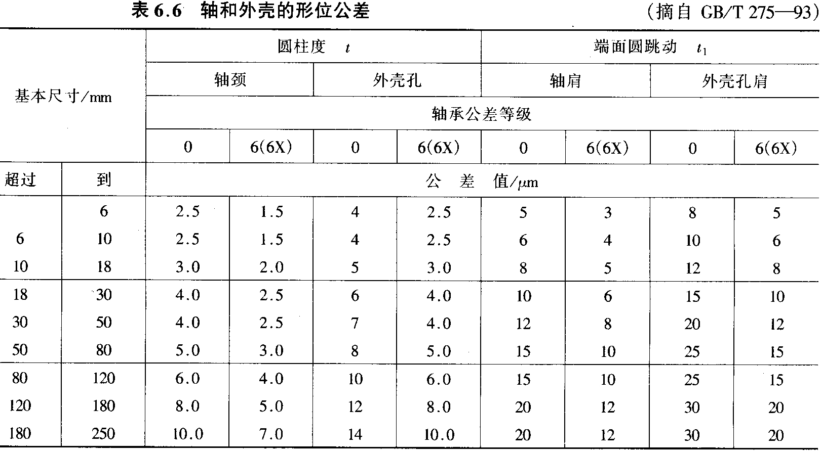
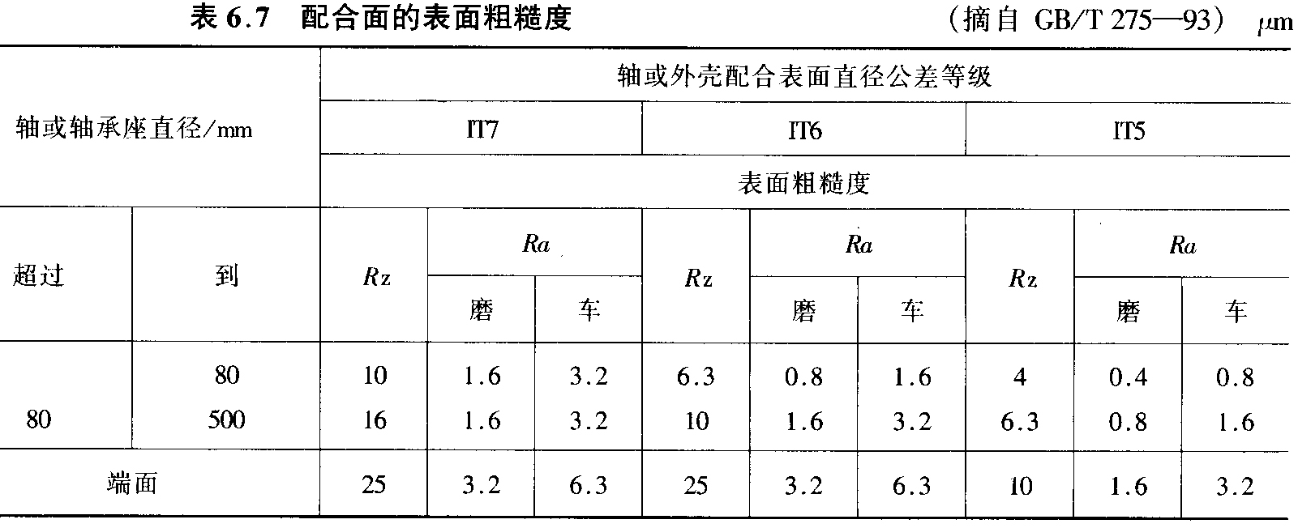
二、轴颈、外壳孔的几何公差与表面粗糙度轮廓幅度参数值的确定
表8-9-表8-10
1. 几何公差
圆柱度和轴向圆跳动见表8-10。
2.表面粗糙度轮廓要求
见表8-9。

Slide 19
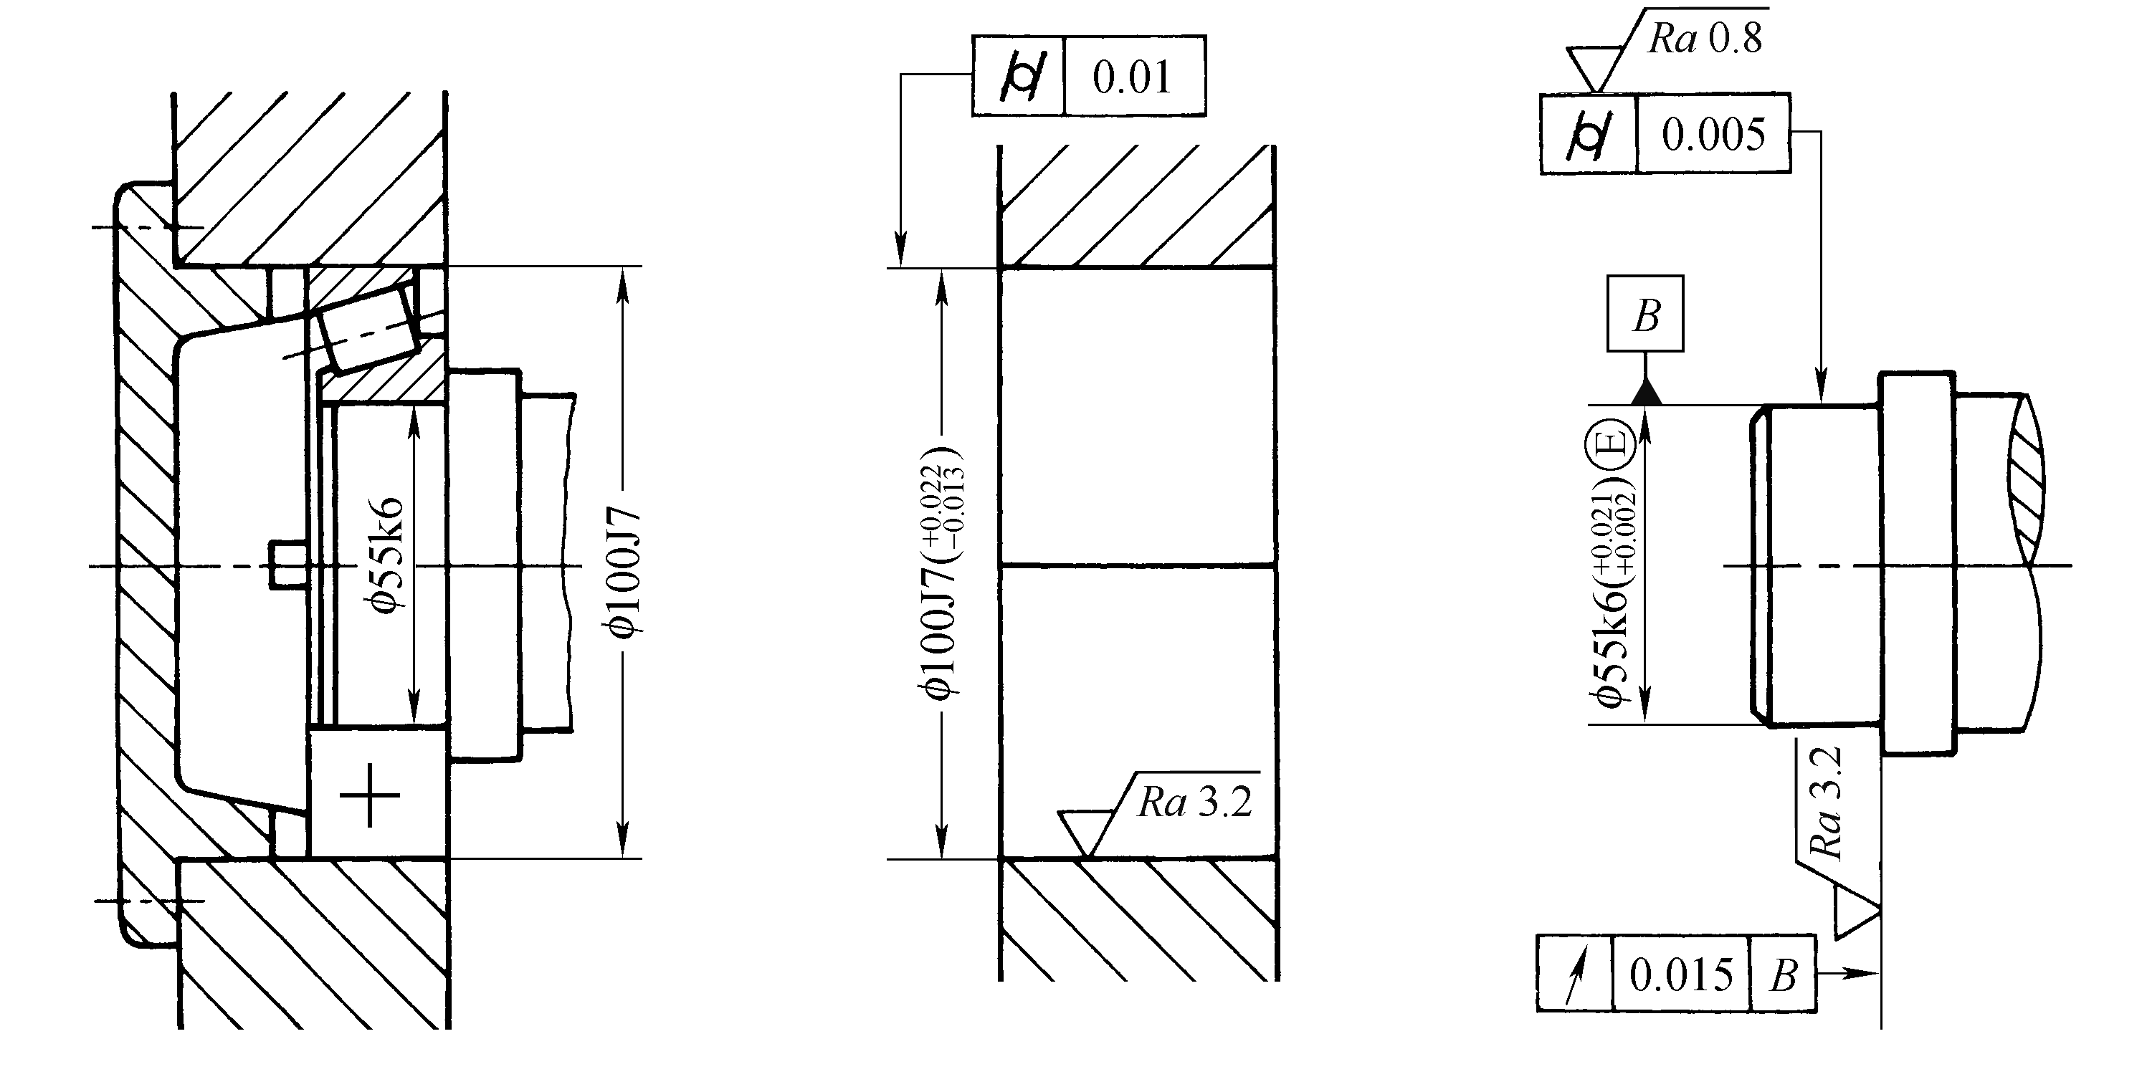
三、轴颈和外壳孔精度设计举例
轴颈和外壳孔各项公差的标注见图
(a)
(b)
(c)

Slide 20
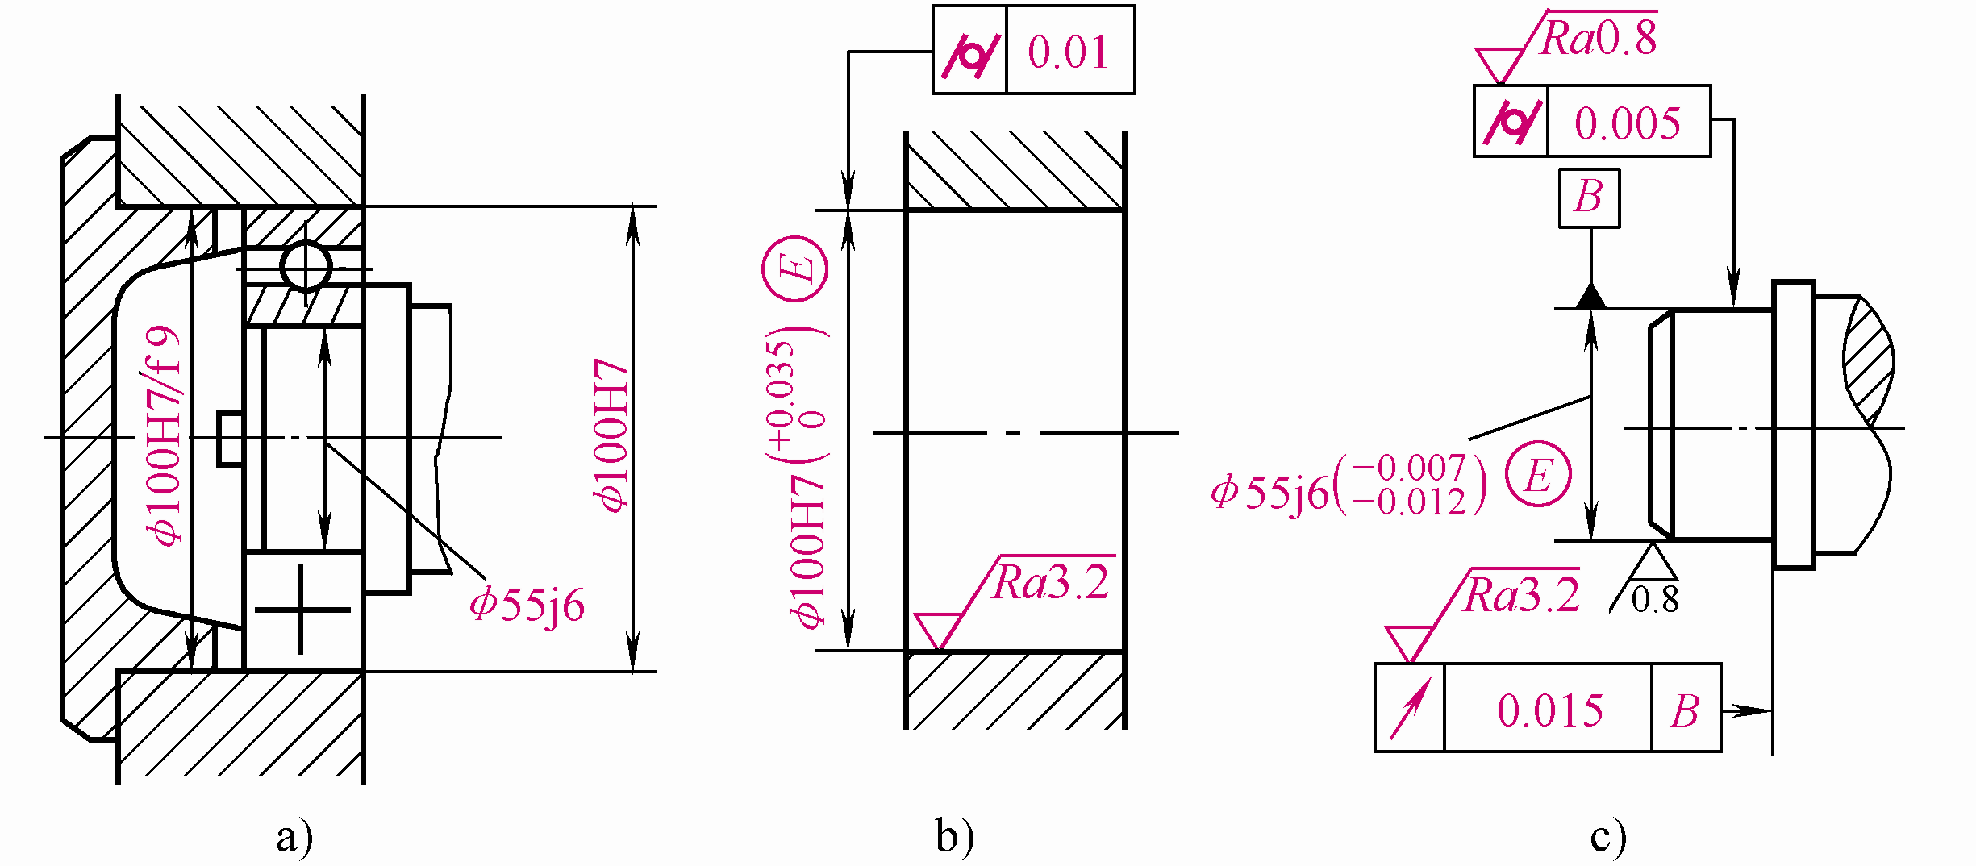
三、轴颈和外壳孔精度设计举例
书p183 例题： 轴颈和外壳孔各项公差的标注见图

Slide 21
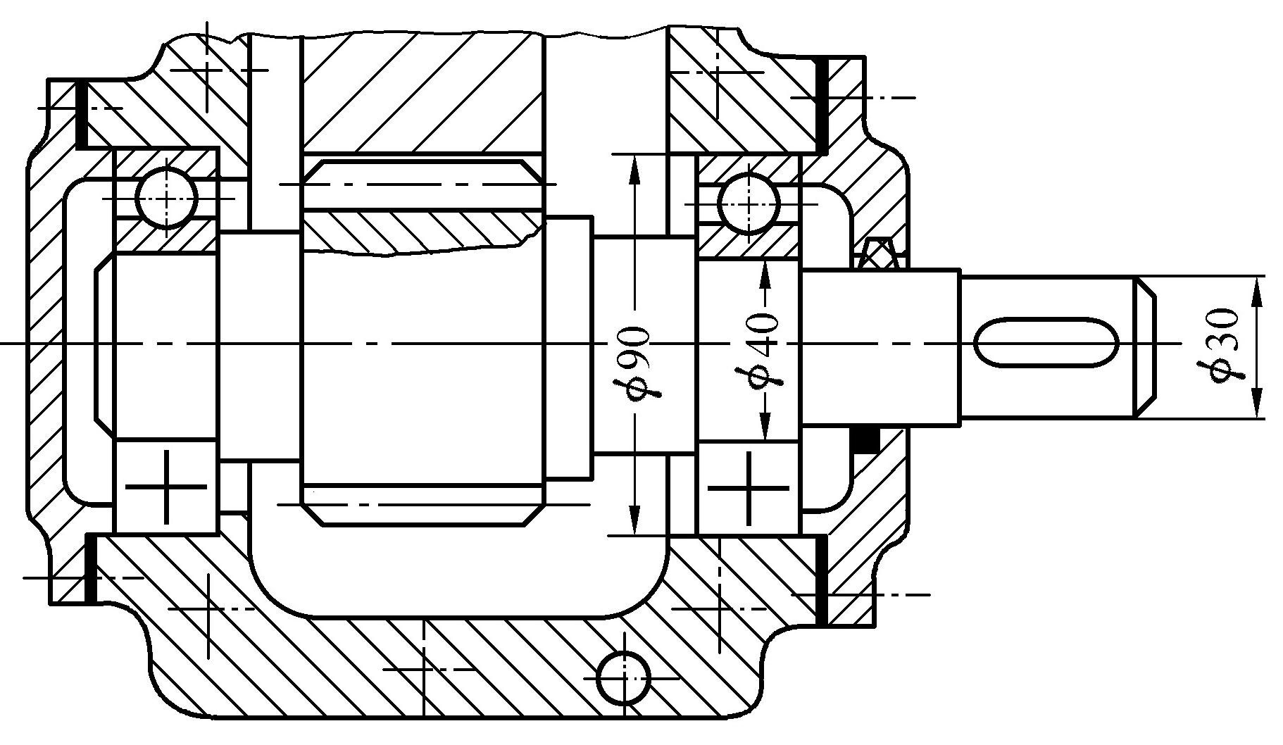
例 某一级齿轮减速器的小齿轮轴，由6级单列向心轴承(d×D×B=Φ40×Φ90×23)支承， P_{r}=4000N， C_{r}=32000N。
试确定：
（1）与该轴承内、外圈配合的轴颈、外壳孔的公差带代号；
（2）确定轴颈、外壳孔的几何公差值和表面粗糙度值，并将设计结果标注在装配图和零件图上。
外壳孔
轴颈

Slide 22
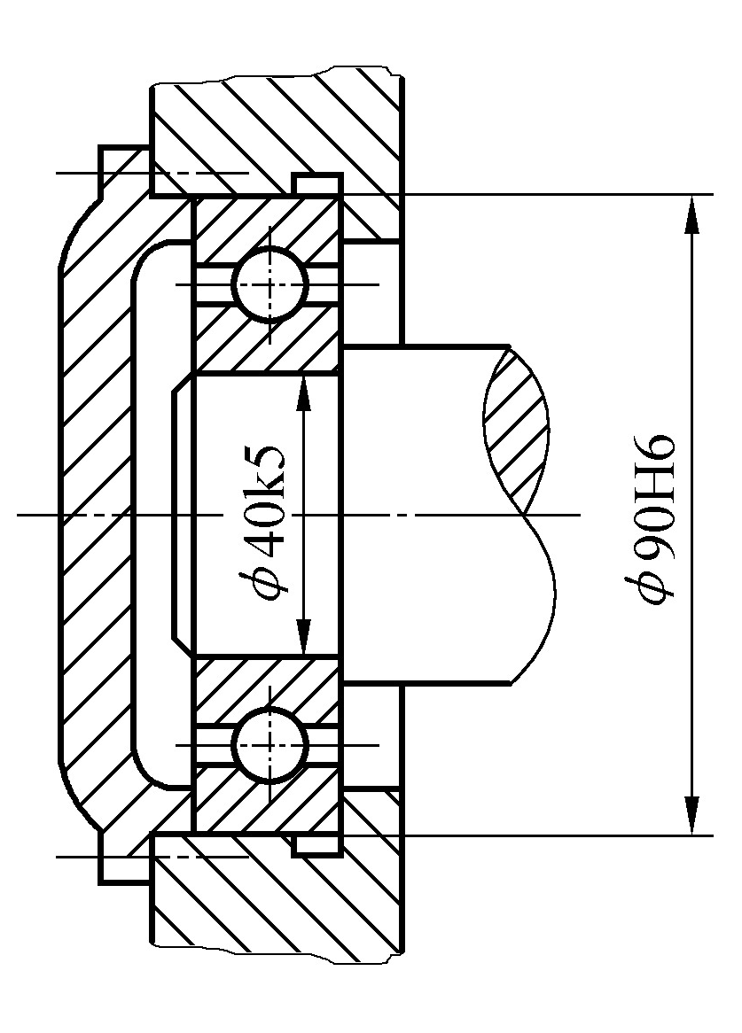
（3）标注
装配图的标注

Slide 23
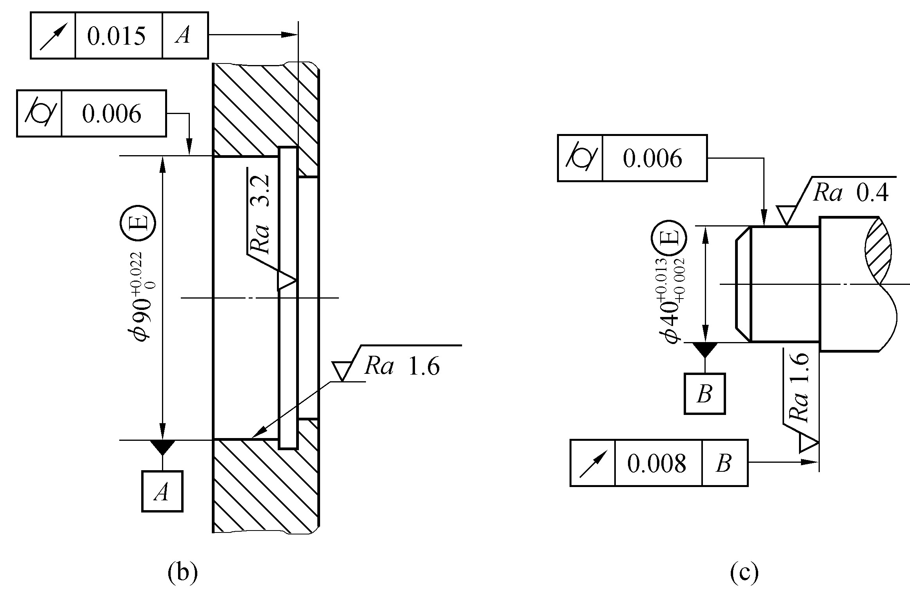
零件图的标注
0.0025

